Slide 1
Сайт анекдотов

Slide 2
Введение
Иногда наша жизнь довольна таки печальна. Хочется как-то поднять себе настроение, и поэтому я создал сайт с анекдотами, которые смогут улучшить настроение. Пользователи будут выкладывать свои анекдоты, а модерация будет отбирать смешные и хорошие анекдоты.

Slide 3
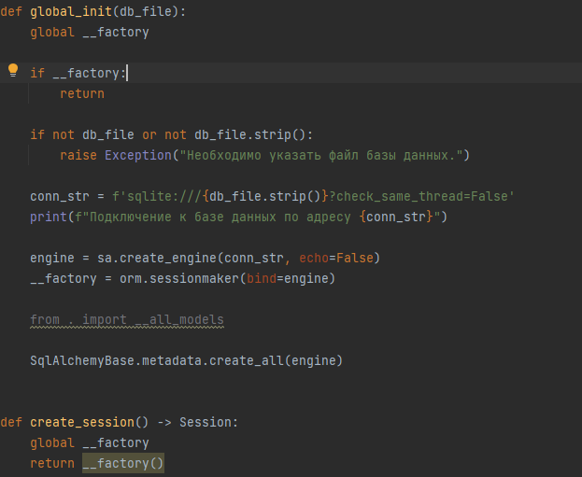
Глобальная инициализация
Глобальная инициализация инициализирует базу данных для последующих манипуляций.

Slide 4
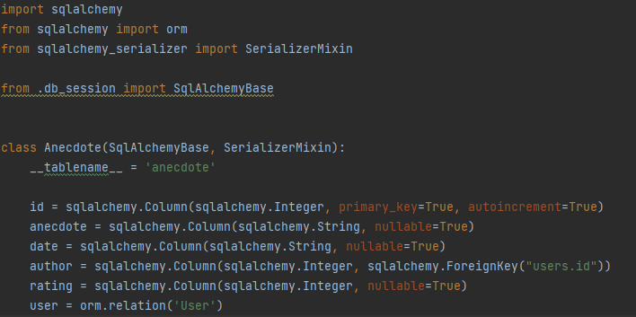
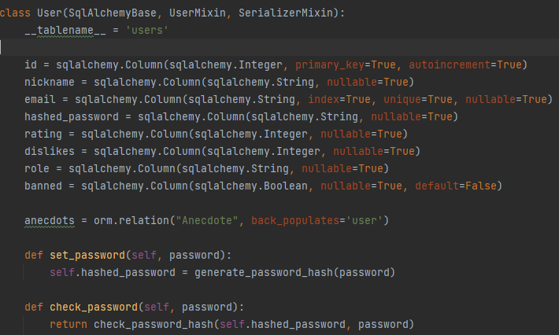
Модели
Я создал модели анекдотов, пользователей и анекдотов отправленных на модерацию.

Slide 5
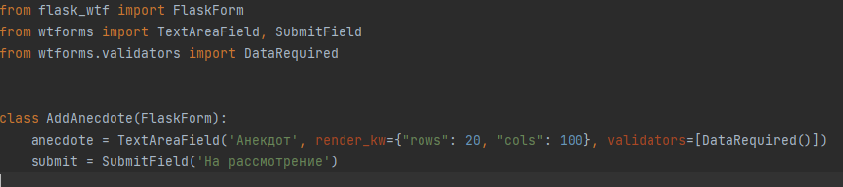
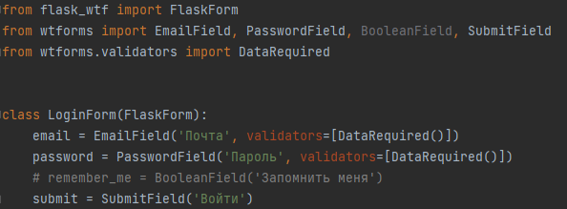
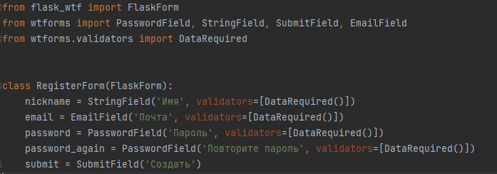
Формы
Дальше я создал формы для регистрации, входа и добавления анекдотов.

Slide 6
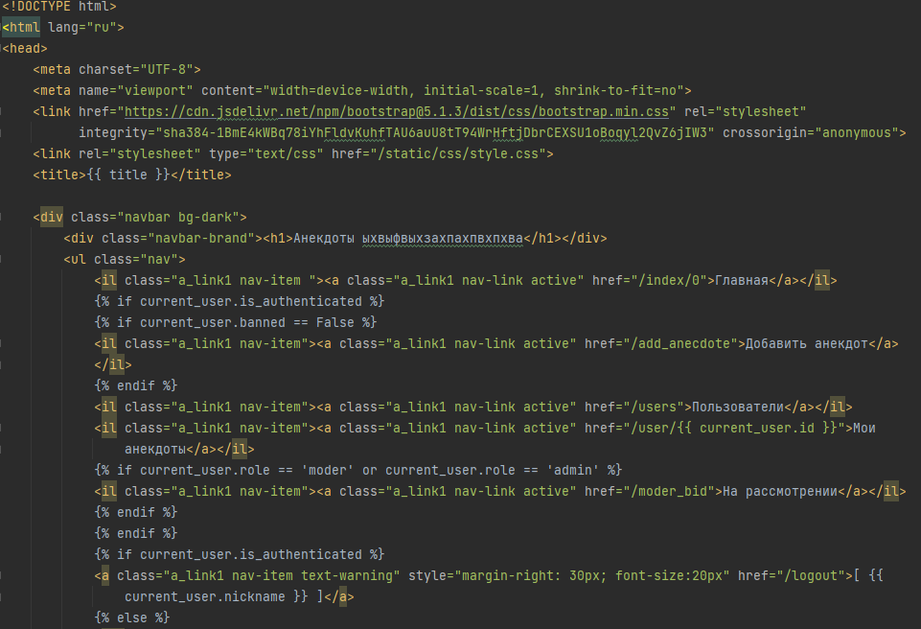
“Родитель”
Я создал “родитель” для страниц, именно от него будут наследоваться последующие страницы.

Slide 7
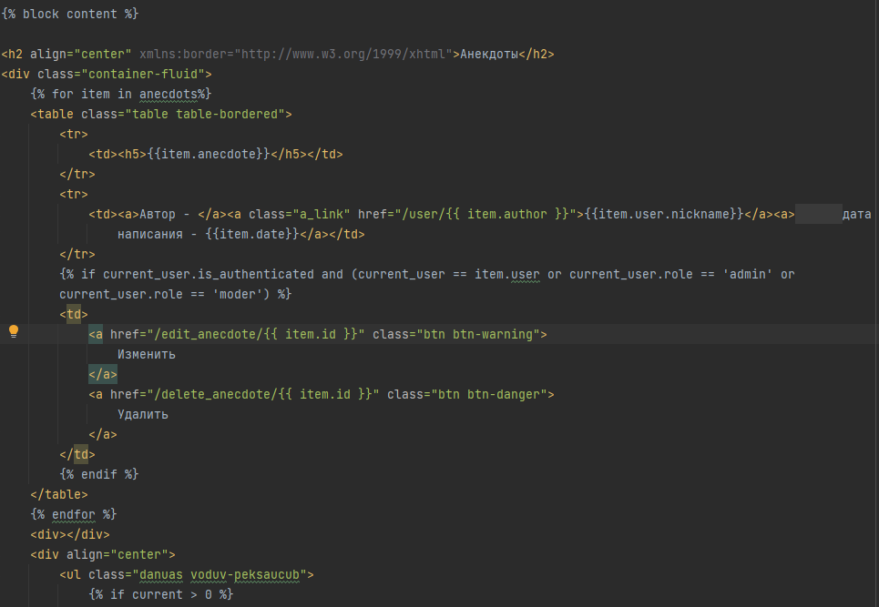
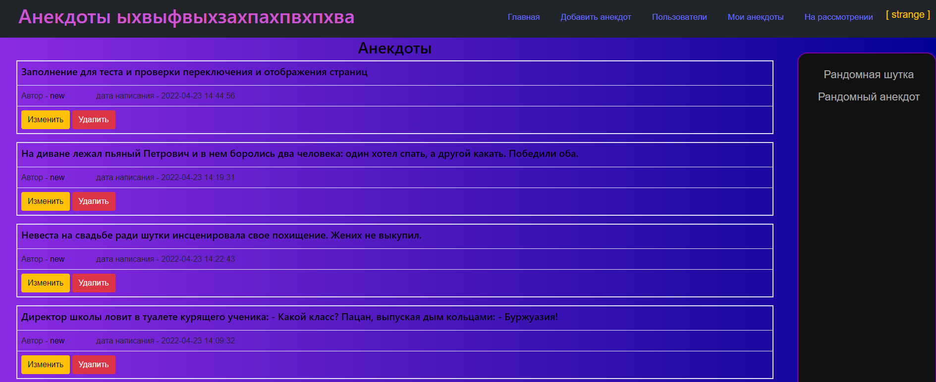
Главная страница
Дальше я стал работать над страницами сайта, создавая разметку на html и добавляя метод для перехода на эту страницу в main для этой страницы.
Первая страница - это страница с анекдотами.

Slide 8
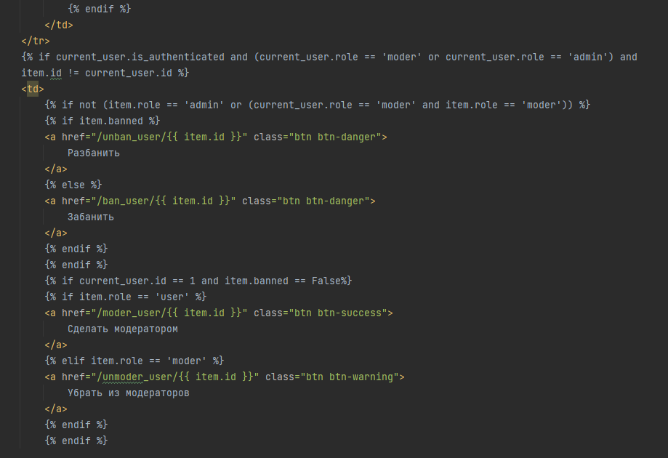
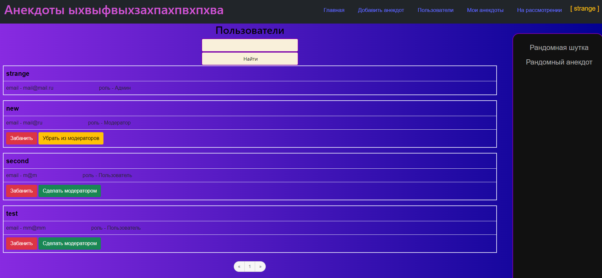
Страница пользователей
Дальше я сделал страницу, на которой отображаются пользователи, также можно искать пользователей по нику.

Slide 9
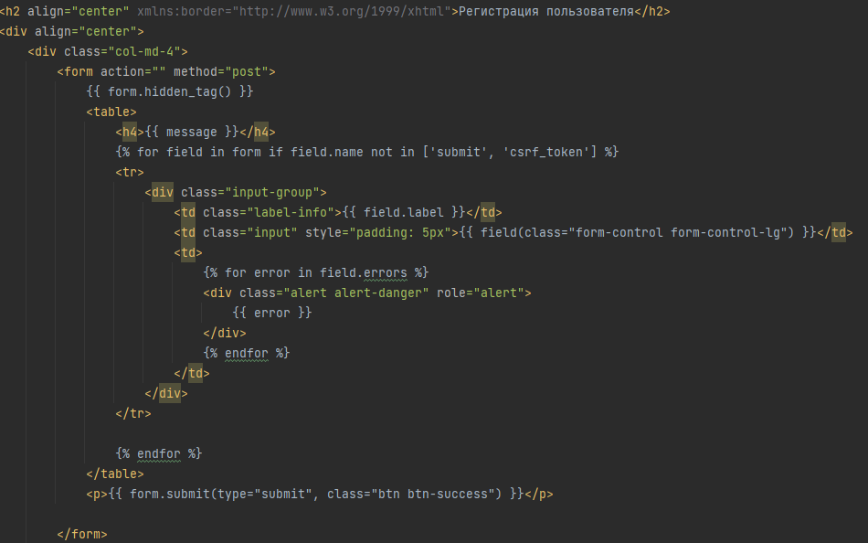
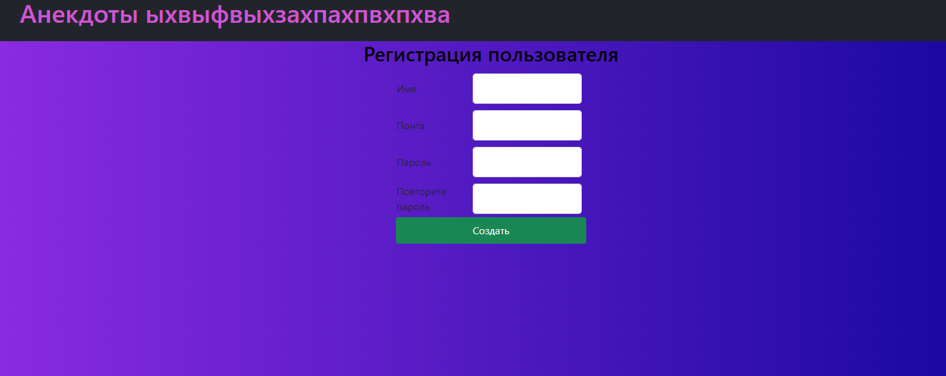
Регистрация
Дальше я сделал регистрацию и вход пользователей.

Slide 10
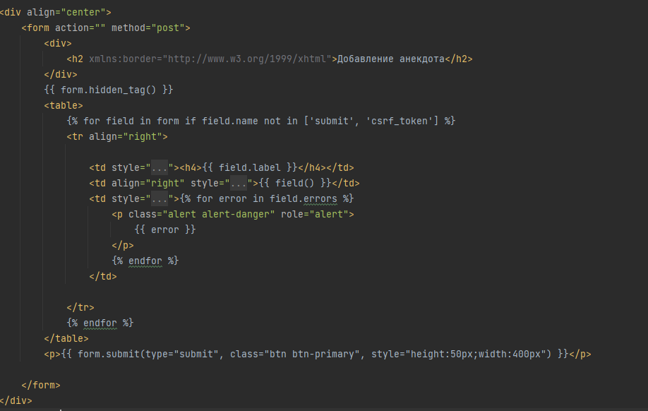
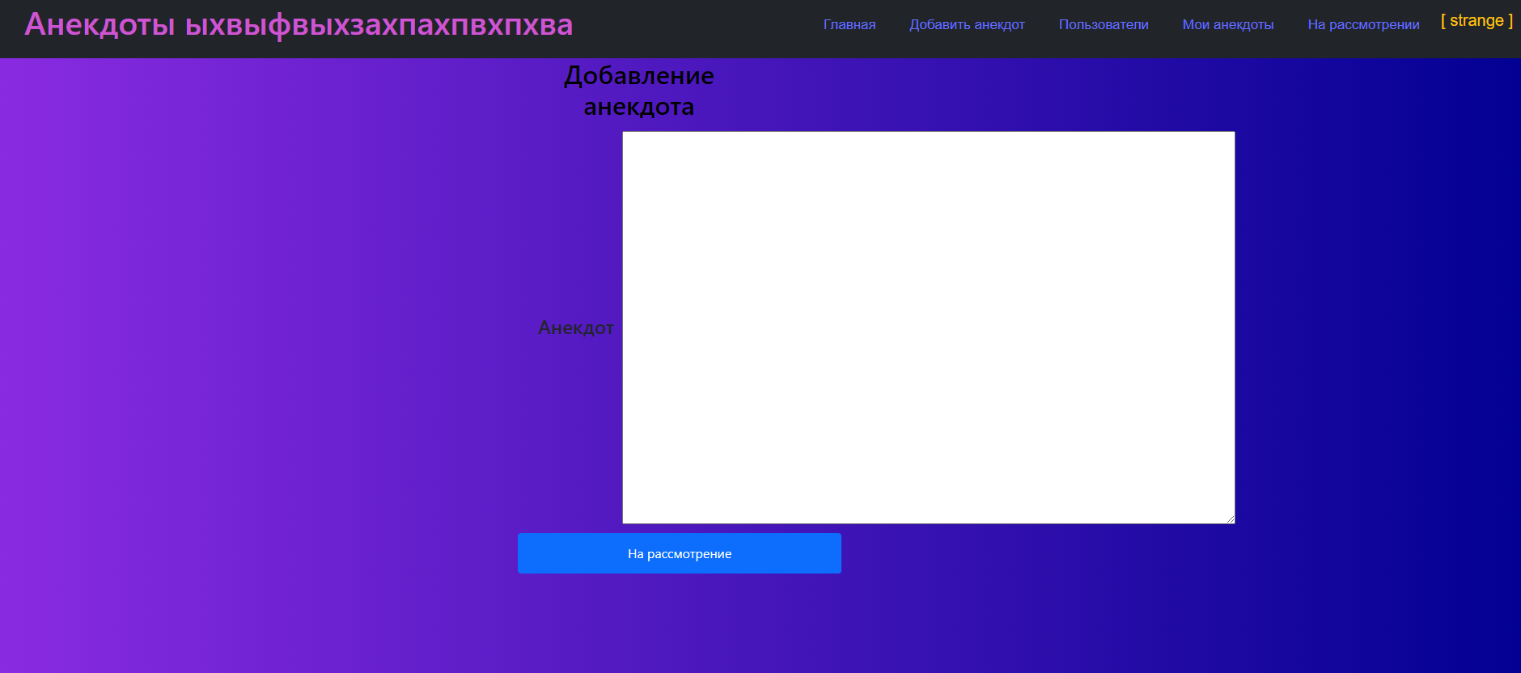
Добавление анекдотов
Когда на сайте уже есть пользователи, то можно создать страницу добавления анекдотов

Slide 11
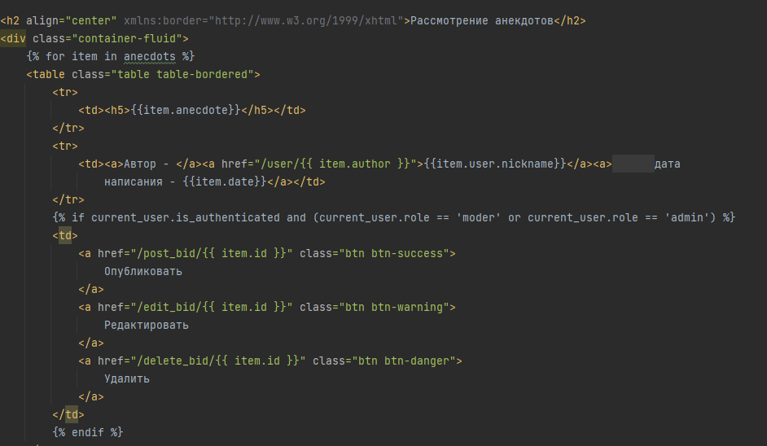
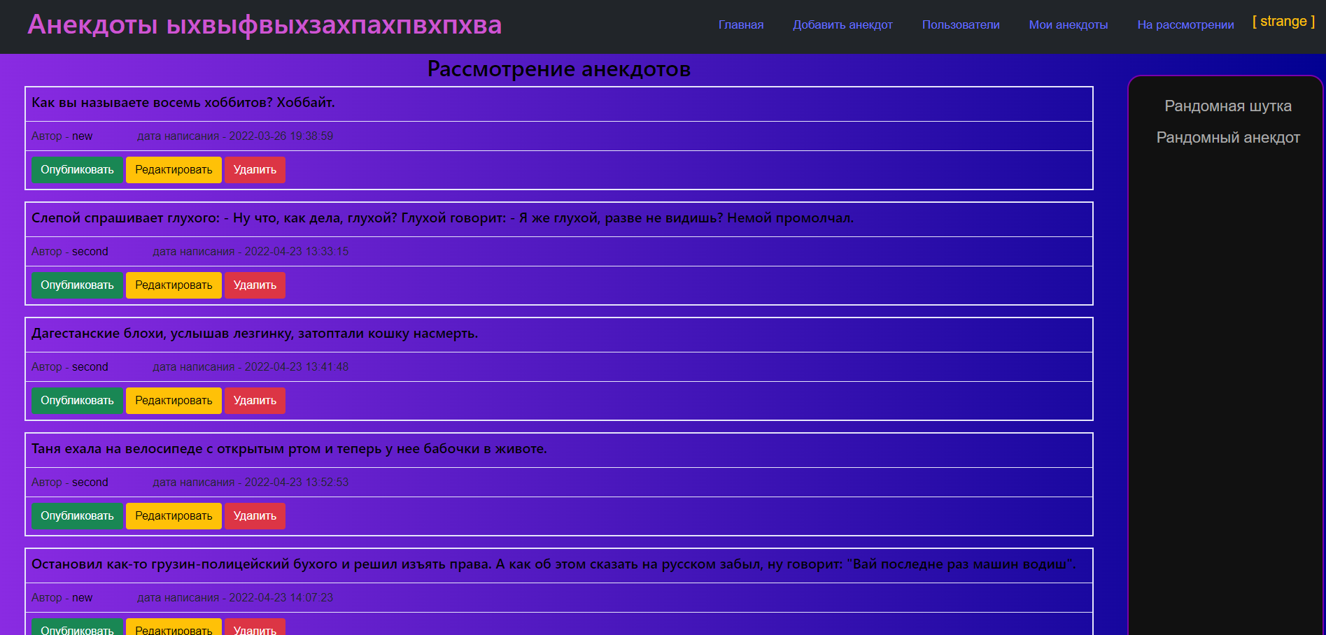
Модерация
Анекдоты идут на модерацию, значит я создаю страницу для модераторов, чтобы они рассматривали анекдоты.

Slide 12
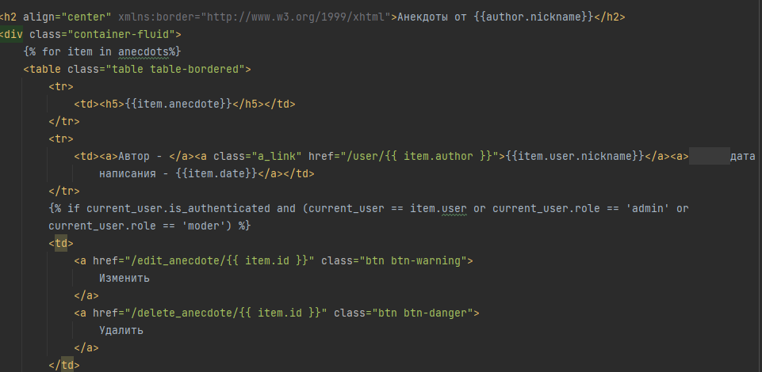
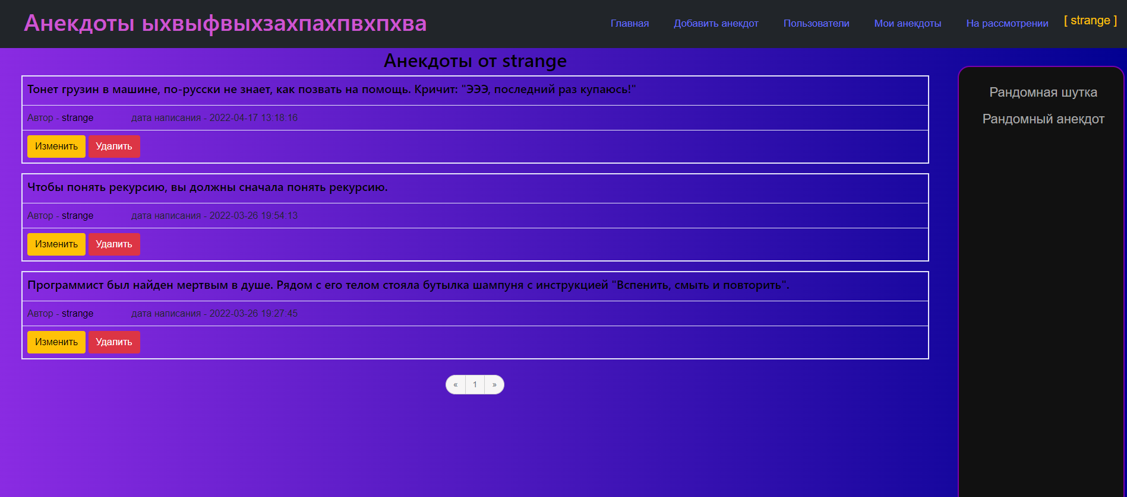
Анекдоты пользователя
Теперь я добавляю возможность смотреть анекдоты определенного пользователя или же свои.

Slide 13
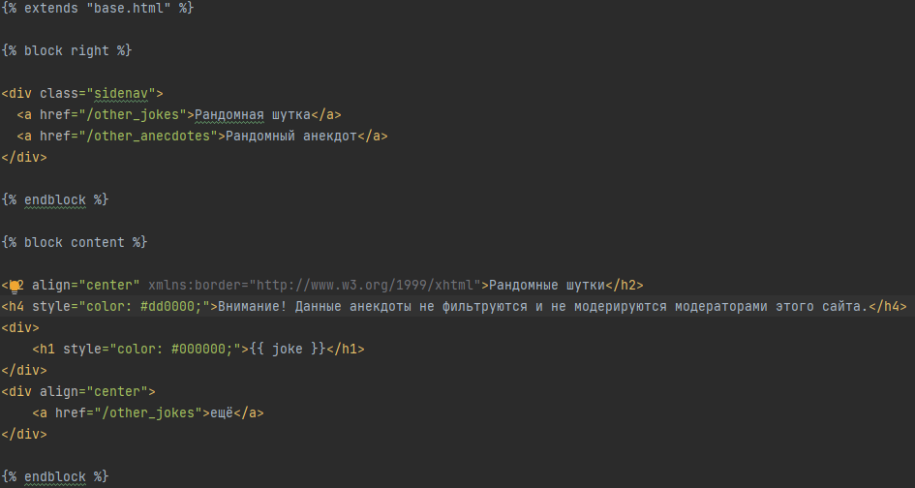
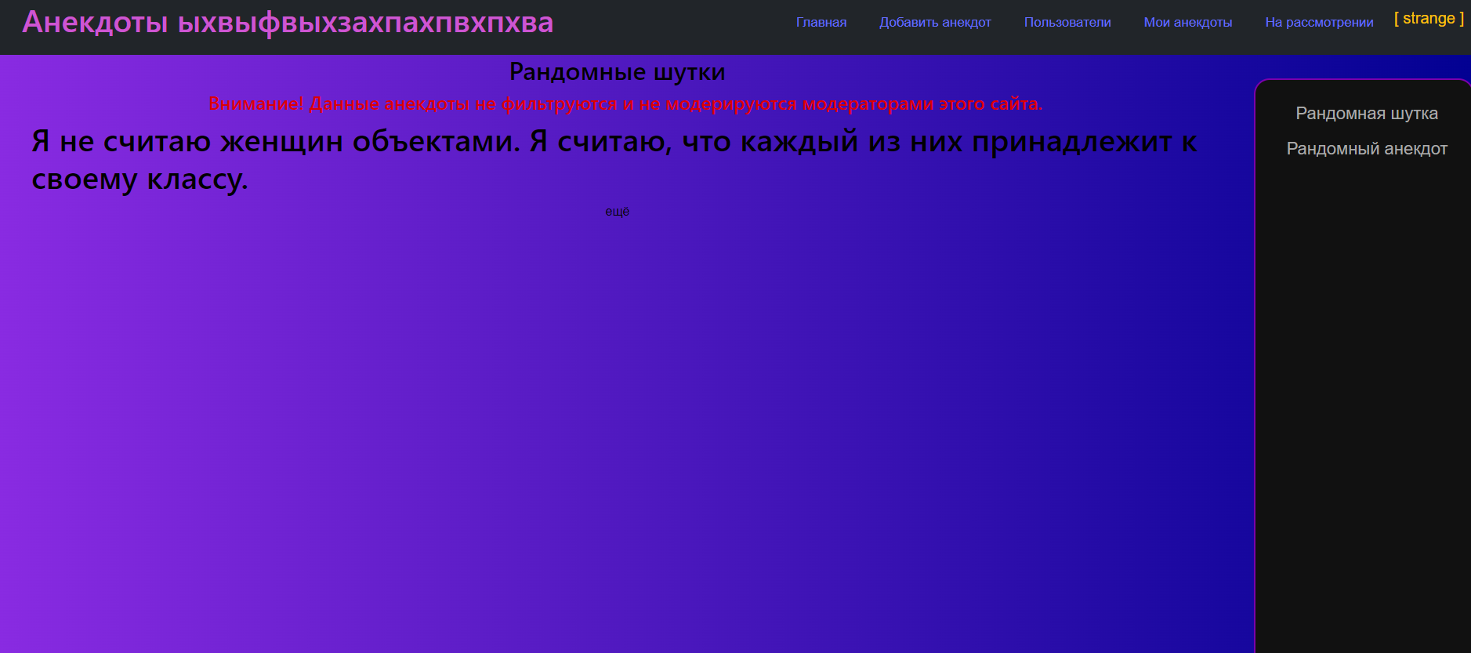
Стороннее api
Дальше я добавляю сторонне api с шутками, только они на английском языке, что для некоторых людей будет проблемой, поэтому я использую api переводчика для перевода.
И так же использую api сайта rzhunemogu.ru.

Slide 14
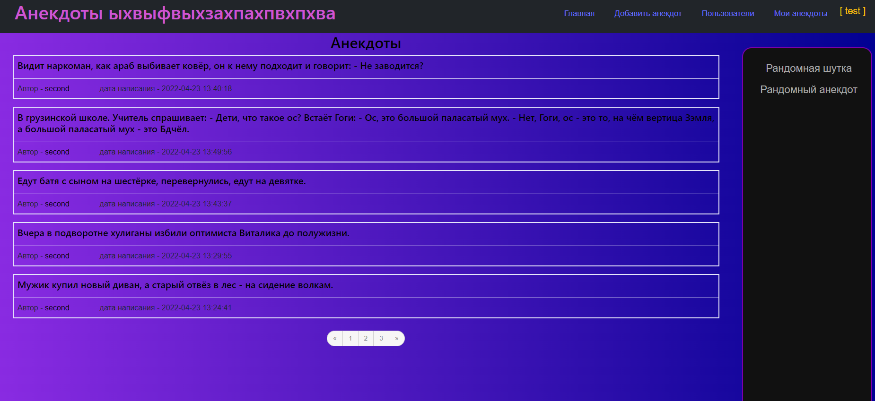

Slide 15
Спасибо за внимание!!!

